Slide 1

Титриметрический метод анализа
Основан на точном измерении объема реактива, затраченного на реакцию с определяемым веществом
В основе метода лежит закон эквивалентов:
вещества взаимодействуют между собой в эквивалентных количествах:
nэ1= nэ2

Slide 2
Для реакции в общем виде:
А + В + … → С + Д + ..
nэ(А) = nэ(В) =… nэ(С) = nэ(Д) + …
nэ = m/Mэ =>
m1/Mэ1 = m2/Mэ2
Сн = nэ/V
nэ = Сн*V

Slide 3
Закон эквивалентов для растворов
Сн1V1 = Сн2V2

Slide 4
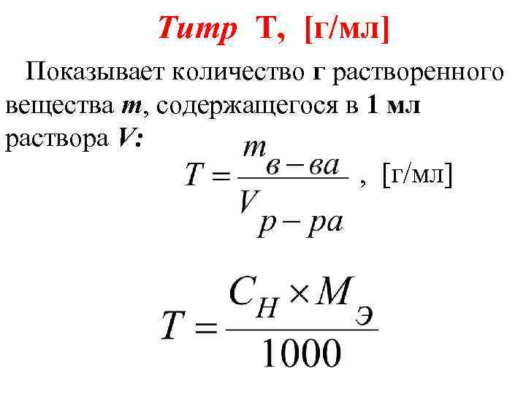

Slide 5
Основные понятия
Титранты – растворы с точно известными концентрациями (титрованные растворы, стандартные)
Титрование – процесс постепенного приливания титранта к анализируемому раствору
Аликвота – точно измеренный объем исследуемого раствора, взятого для анализа
Точка эквивалентности – момент окончания реакции, когда вещества прореагировали в эквивалентных количествах согласно уравнению реакции.
Точку эквивалентности определяют с помощью индикаторов или инструментальными методами

Slide 6
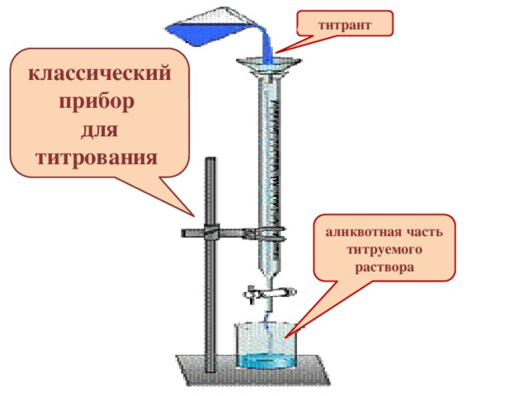

Slide 7
Стандартные растворы (титранты)
По способу приготовления:
1. первичный стандартный раствор: готовят растворением точного количества чистого химического вещества в определенном объеме.
По степени очистки хим. реактивы подразделяют в порядке ↑ чистоты: ч, чда, хч, осч
Фиксаналы – ампула, в которой запаяно точно известное количество стандартного вещества или раствора

Slide 8
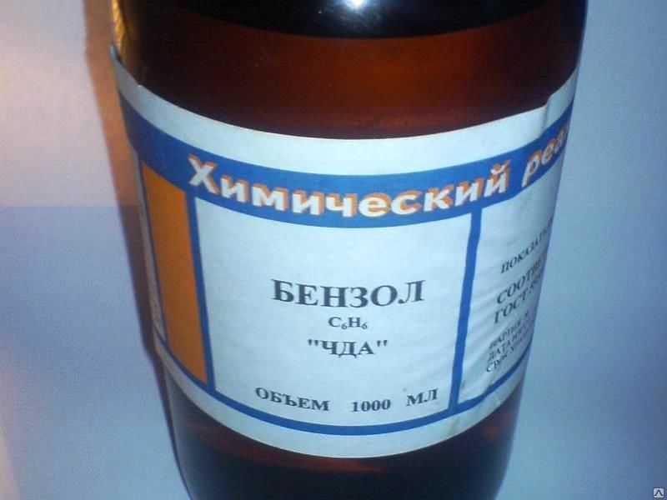

Slide 9
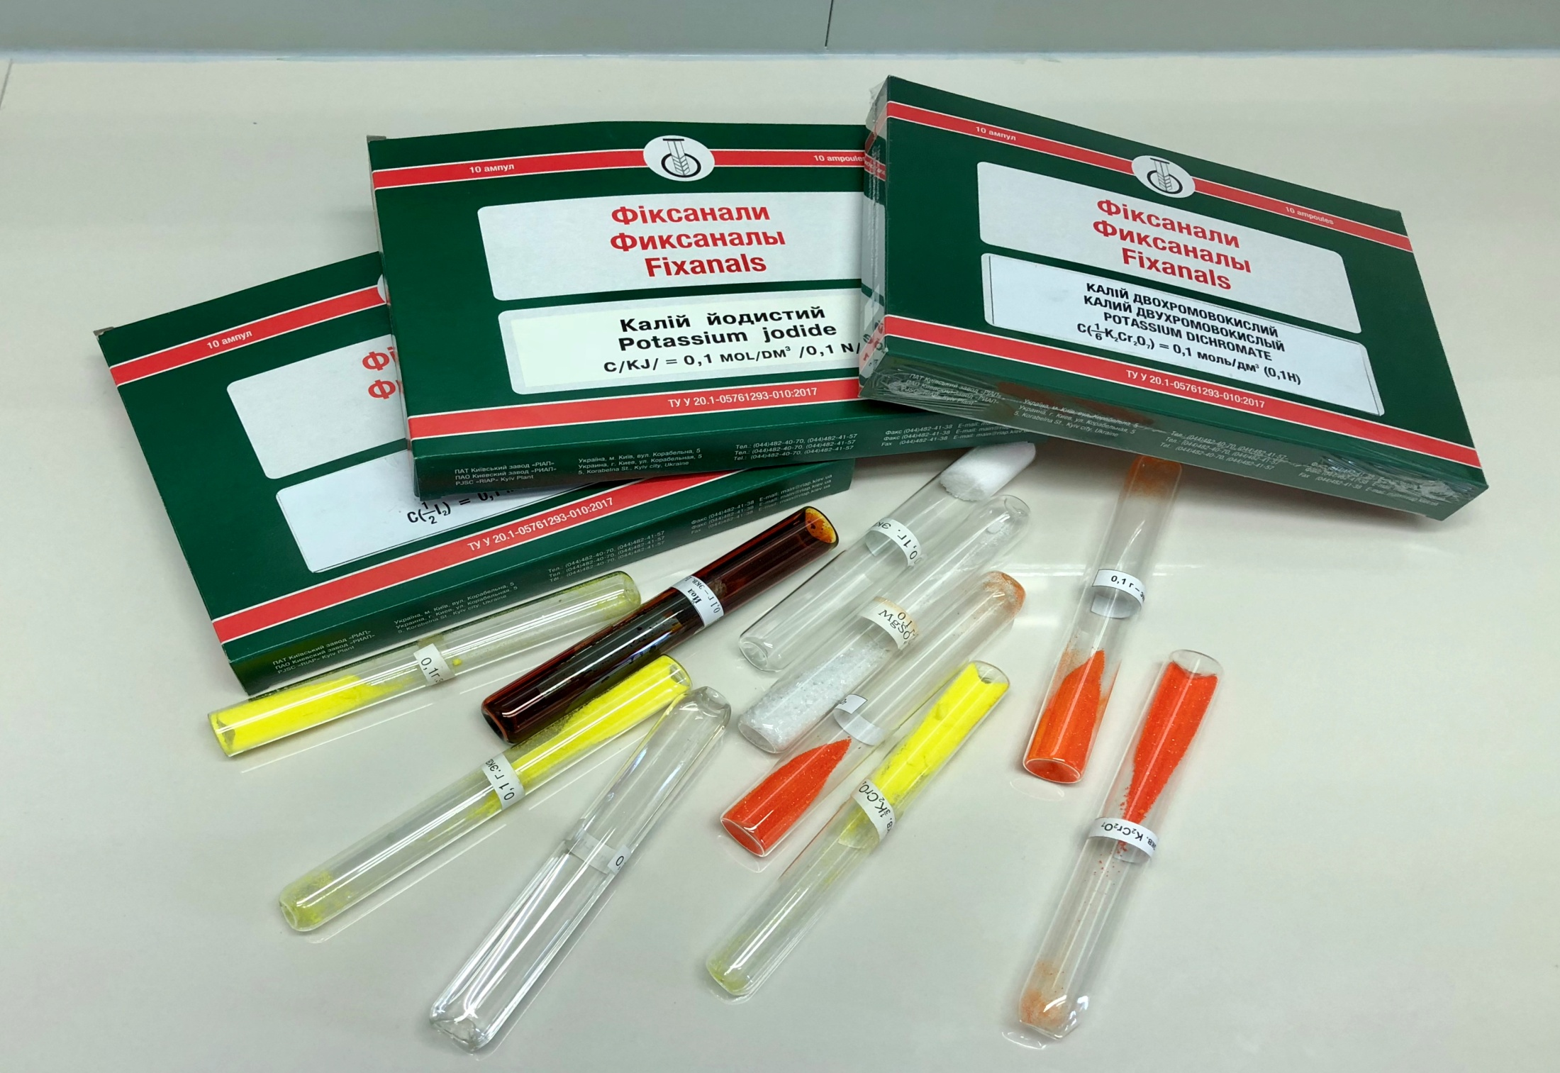

Slide 10
2. вторичный стандартный раствор (стандартизированные растворы): готовят с приблизительной концентрацией и определяют концентрацию такого раствора по первичному стандарту

Slide 11
Задача
10 мл аликвоты гидркосида натрия оттитровали 0,1 н 17,5 мл раствором соляной кислоты.
Определить Сн(NаОН), Т(NаОН),
m(NaOH) в 500 мл раствора.
Решение: 1. по закону эквивалентов находим Сн(NаОН): Сн(NaOH)V(NaOH) = Сн(HCl)V(HCl)
Cн(NaOH)*10 = 0,1*17,5
Сн(NaOH) = 0,175н
2. Находим титр раствора: Т= Сн*Мэ/1000 = 0,175*40/1000 =0,007 г/мл
3. Находим массу вещества в 500 мл раствора: m=Т*V(мл) = 0,007*500 = 3,5 г

Slide 12
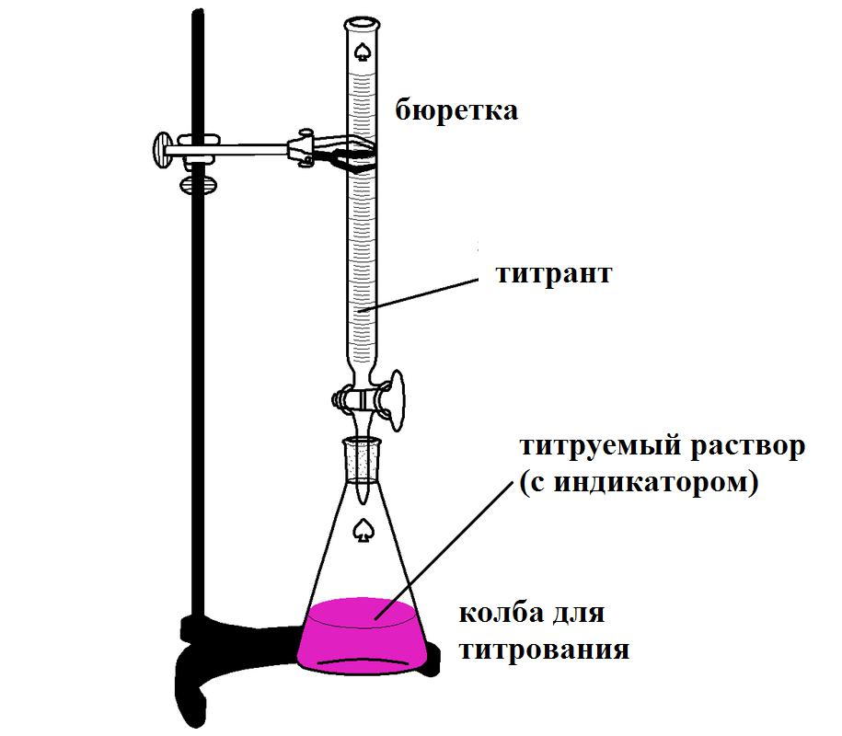

Slide 13
Классификация титриметрических методов анализа по типу реакции
1. метод кислотно-основного титрования (нейтрализации)
2. метод окислительно-восстановительного титрования (редоксиметрия)
3. метод осадительного титрования
4. метод комплексонометрического титрования

Slide 14
Классификация титриметрических методов анализа по способу проведения анализа
1. прямой метод: определяемое вещество напрямую титруют титрантом
А + В = АВ
nэ(А) = nэ(В)
Сн(А) V(А) = Сн(В) V(В)

Slide 15
2. обратное титрование или титрование по остатку: в анализируемый раствор вводят титрант с фиксированным избытком, остаток титранта титруют другим титрантом
А + Т1 (избыток) = С + Т1 (остаток)
Т1 (остаток) + Т2 = Д
nэ(Т1) = nэ(А) + nэ(Т2)
Сн(А)*V(А) = Сн(Т1)*V(Т1) – Сн(Т2)*V(Т2)

Slide 16
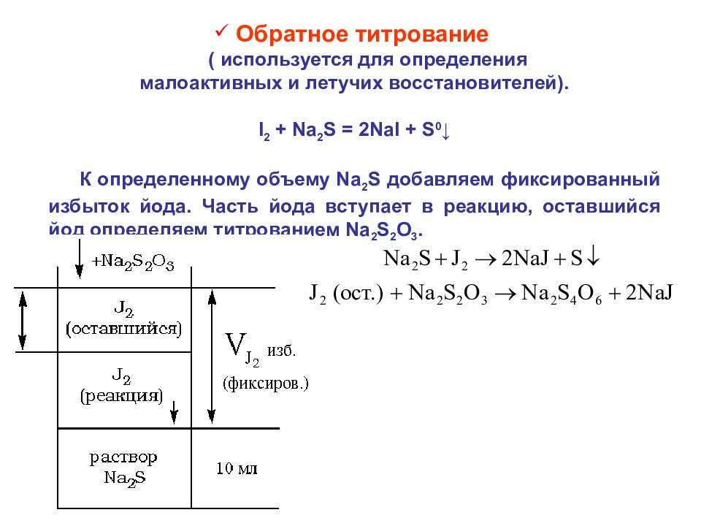

Slide 17
nэ(J2) = nэ(Na2S) + nэ(Na2S2O3)
nэ(Na2S) = nэ(J2) - nэ(Na2S2O3)
Сн(Na2S) *V(Na2S) = Сн(J2) *V(J2) - Сн(Na2S2O3)* V(Na2S2O3)

Slide 18
3. титрование по замещению: реагент вступает в реакцию замещения с анализируемым веществом, замещенный компонент напрямую титруют титрантом
А + В = С + Д
С + Т = Х
nэ(А) = nэ(С) = nэ(Д) = nэ(Т)
nэ(А) = nэ(Т)

Slide 19
Задача
В раствор сульфата меди объемом 25 мл добавлен избыток иодида калия. Выделившейся в результате реакции иод оттитрован раствором тиосульфата натрия объемом 18,5 мл и Сн = 0,1н. Определить нормальную концентрацию раствора сульфата меди.
2CuSO4 + 4KJ = 2CuJ + J2 + 2K2SO4
J2 + 2Na2S2O3 = 2NaJ + Na2S4O6
Решение: nэ(CuSO4) = nэ(KJ) = nэ(J2) = nэ(Na2S2O3)
Или nэ(CuSO4) = nэ(Na2S2O3)
nэ(Na2S2O3) = Сн*V(л) = 0,1*0,0185 = 0,00185 моль
Сн = nэ(CuSO4) /V(р-ра) = 0,00185/0,025 = 0,074н

Slide 20
Задача
1. Сколько мл 0,5н раствора КОН необходимо для полной нейтрализации 20 мл 0,3 М раствора серной кислоты?
Решение: m = Cн*V*Mэ = Cм*V*М
Сн* М = См*М,
Х
Сн = См*Х, где Х = Σ(Н+, ОН-, ВМе*NМе)

Slide 21
Задача
Определить массу и массовую долю уксусной кислоты в образце, если из массы образца 100г приготовлено 200 мл вытяжки и на 20мл аликвоты вытяжки затрачено 19,1 мл 0,1н раствора титранта КОН.
Решение: 1. по закону эквивалентов находим Сн(укс. кислоты). Сн(укс)*V(укс) = Сн(КОН)*V(КОН)
Сн(укс) = 19,1*0,1/20 = 0,096н
2. находим массу укс кислоты в 200 мл вытяжки:
m = Cн*V*Mэ = 0,096*0,2*60 = 1,152г
3. находим С%: С = m(укс)*100/m(образца) = 1,152*100/100 = 1,15%

